Slide 1



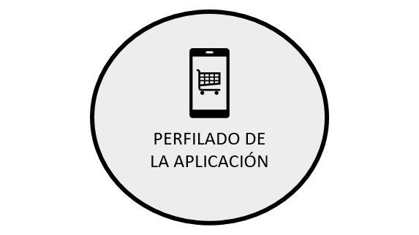



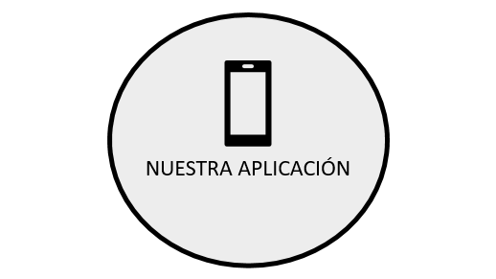
Humanity
Camilo Álvarez Muñoz
Juan Camilo Arteaga Ibarra

Slide 2

NUESTRA APLICACIÓN

Slide 3









NUESTRA APLICACIÓN

Slide 4

HUMANITY
Nuestra aplicación, Humanity, es una aplicación móvil que conecta usuarios con proveedores de servicios en el Área metropolitana del Valle de Aburrá, permitiendo buscar, comparar y contratar profesionales de manera rápida y segura.

Slide 5
Visión
Metas
Impulsar el desarrollo económico de los profesionales pertenecientes a las diferentes áreas laborales haciendo uso del comercio electrónico. Conectando personas que deban suplir una necesidad con un profesional capaz de realizar dicha tarea.
•Ofrecer un valor significativo para los usuarios.
•Garantizar una experiencia de usuario intuitiva y segura.
•Permitir el desarrollo económico de los usuarios, cliente y proveedor.
•Fomentar la participación y retención de los usuarios.
•Recopilar y analizar datos para mejorar el servicio.

Slide 6
Objetivos de la aplicación
• Simplificar la búsqueda y contratación de profesionales que suplan algún tipo de necesidad.
• Ofrecer una navegación intuitiva y fácil de usar en todas las funciones de la aplicación.
• Asegurar un comercio electrónico seguro y transparente entre usuarios, destacando servicios, precios y perfiles.
• Utilizar estrategias de marketing y gestión para fomentar contratos entre clientes y proveedores.
• Utilizar datos de usuarios conforme a la ley para mejorar continuamente los servicios de la aplicación.

Slide 7

PERFILAMIENTO DE CLIENTES

Slide 8



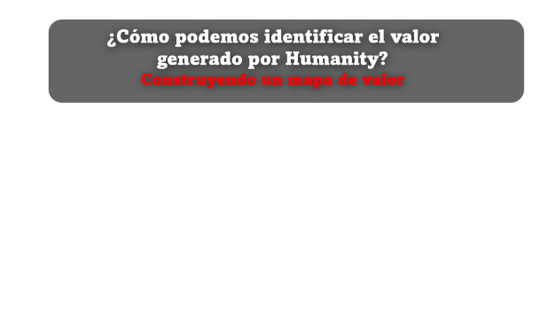
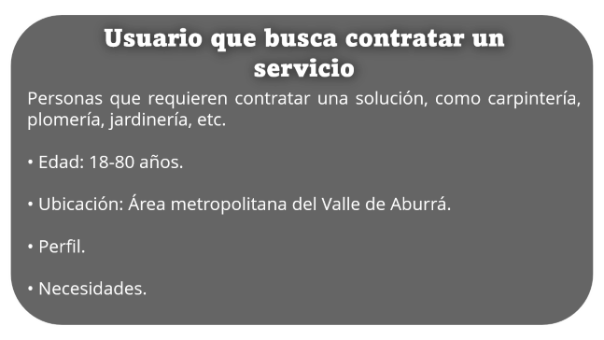
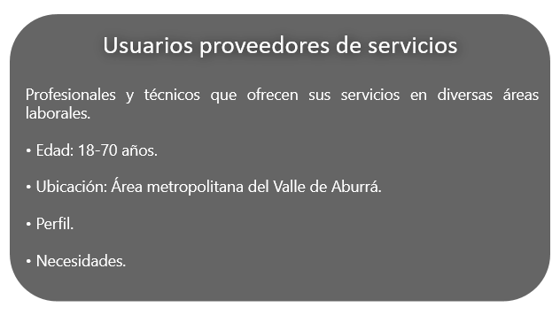
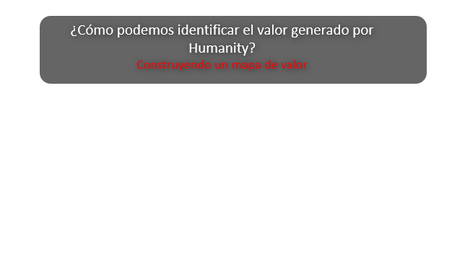
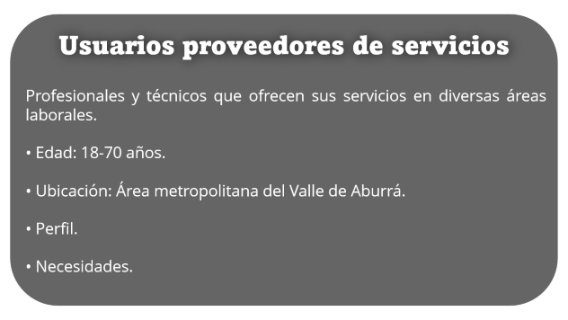
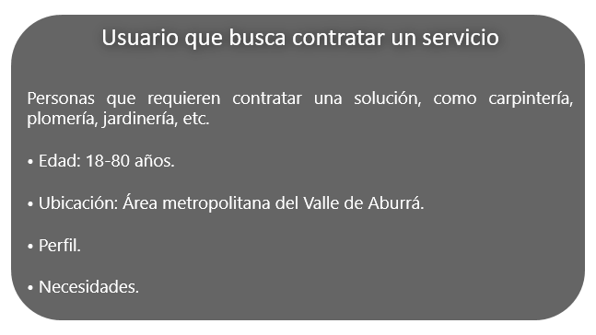
PERFILAMIENTO DE CLIENTES

Slide 9
Usuario que busca contratar un servicio
Personas que requieren contratar una solución, como carpintería, plomería, jardinería, etc.
• Edad: 18-80 años.
• Ubicación: Área metropolitana del Valle de Aburrá.
• Perfil.
• Necesidades.

Slide 10
Usuarios proveedores de servicios
Profesionales y técnicos que ofrecen sus servicios en diversas áreas laborales.
• Edad: 18-70 años.
• Ubicación: Área metropolitana del Valle de Aburrá.
• Perfil.
• Necesidades.

Slide 11
¿Cómo podemos identificar el valor generado por Humanity?
Construyendo un mapa de valor

Slide 12

Para los usuarios que buscan servicios
Alegrías:
•Encontrar servicios. confiables rápidamente.
•Comparar precios y calidad.
•Facilidad de pago.
•Tranquilidad y confianza.
Trabajos:
"Necesito alguien que arregle esta fuga de agua hoy mismo, y que lo haga bien.”
"Quiero un buen servicio sin tener que gastar más de lo necesario."
Frustraciones:
•Dificultad para encontrar proveedores confiables.
•Pérdida de tiempo.
•Riesgo de fraude o mal servicio.
•Falta de comunicación.

Slide 13

Para los usuarios proveedores de servicios
Alegrías:
•Acceso a una amplia base de clientes.
•Facilidad para gestionar trabajos.
•Mejorar la reputación.
•Flexibilidad en el trabajo.
Trabajos:
"Quiero que los clientes me valoren por la calidad de mi trabajo y me recomienden."
"Quiero ofrecer mis servicios de Carpinteria sin estar obligado a trabajar para una empresa.”
Frustraciones:
•Dificultad para encontrar clientes.
•Problemas con los pagos.
•Falta de control sobre la agenda.
•Competencia desleal.

Slide 14

PERFILADO DE
LA APLICACIÓN

Slide 15




FUNCIONES DE LA APLICACIÓN
PERFILADO DE LA APLICACIÓN
•Búsqueda avanzada
•Perfil de proveedor
•Sistema de reservas
•Pagos integrados
•Sistema de calificaciones y reseñas
•Notificaciones

Slide 16



HISTORIAS DE USUARIOS
PERFILADO DE LA APLICACIÓN

Slide 17
Como cliente necesito encontrar técnicos electricistas cerca a mi zona, comparar sus perfiles, incluyendo sus trabajos y precios, para elegir el que mejor se ajuste a mis necesidades, disponibilidad y capacidad económica.
PERFILADO DE LA APLICACIÓN

Slide 18
Como cliente necesito encontrar profesores de inglés cerca a mi zona, comparar sus perfiles, incluyendo sus trabajos y precios, para elegir el que tenga la metodología que más me guste, se ajuste a mi disponibilidad horaria y se encuentre dentro de mi presupuesto.
PERFILADO DE LA APLICACIÓN

Slide 19
Como proveedor necesito dar visibilidad de mi trabajo como arquitecto, coordinando y organizando mi agenda y precios de algunos de mis servicios, para obtener clientes potenciales y brindarle mis servicios a cambio de una remuneración económica.
PERFILADO DE LA APLICACIÓN

